Slide 1
8.1 角的表示
WWW.PPT818.COM

Slide 2
学习目标：
1、通过实例，进一步理解角的两种定义表示及顶点、边、始边、终边等有关概念；
2、掌握角的表示方法，能在图形中区分不同的角，并把它们表示出来.

Slide 3
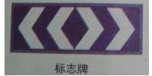
一、小组合作：阅读课本第4页“交流与合作”
探索1： 角的定义(一)
探索2：角的符号，四种表示方法:

Slide 4
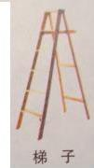
角的定义（一）
有公共端点的两条射线组成的图形叫做角
O
这个公共端点叫做角的顶点
点Ｏ是角的顶点
（
这两条射线叫做角的边
射线ＯＡ与ＯＢ是角的边
A
B

Slide 5
角的符号：∠
角有四种表示方法：
（1）用________________表示角；
（2）用________________表示角；
（3）用________________表示角；
（4）用________________表示角.
三个大写英文字母
一个大写英文字母
一个阿拉伯数字
一个希腊字母
B
O
1
α
A
C
∠α
∠BAC
∠1
∠O

Slide 6
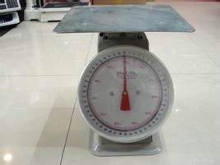
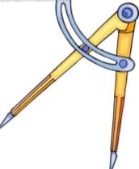
台秤
圆规
汽车雨刷
探究3:观察台秤指针的转动、圆规的张开、汽车雨刷的摆
动中，你能发现角的形象吗？
得出角的定义(二)

Slide 7
B
Ｏ
Ａ
角也可以看做是由一条射线绕着端点从
起始位置旋转到终止位置所成的图形．
射线旋转时经过的平面部分是角的内部．

Slide 8
Ｂ
Ｏ
Ａ
Ｏ
Ａ
(Ｂ)
探究4:平角和周角的定义

Slide 9
Ｂ
Ｏ
Ａ
Ｏ
Ａ
(Ｂ)
射线OA绕端点O旋转,当终止位置OB与起始位置成一条直线时,所成的角是平角.
射线OA继续按逆时针方向旋转,当终止位置OB与起始位置OA重合时,所成的角是周角.

Slide 10
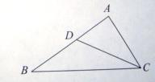
例１在图８－６中，点Ｄ在线段ＡＢ上.
(1)以点C在顶点的角有哪几个?把它们分别写出来.
(2)图中哪些角可以只用一个字母表示?
(3)数一数,图中共有多少个角?
图8-6

Slide 11
解:(1)以点C为顶点的角是∠ACB,∠ACD,∠BCD;
(2)可以只用一个字母表示的角有∠A,∠B;
(3)图中共有7个角：∠A,∠B,∠ACB,∠ACD,
∠BCD,∠ADC,∠BDC.

Slide 12
⒈角是由两条具有公共端点
的射线组成的图形，角的要
素为顶点和边，角的大小不
随边的长短而变化，即与边
无关。
⒉角有四种表示方法：
①可三个大写字母表示；
②可用一个数字来表示；
③也可用一个希腊字母来表示；
④可用一个大写字母来表示。
特别的，必须是在不引起混
淆的情况下，才用一个大写
字母来表示。
小结

Slide 13
当堂检测
1、下列4个图形中,能用∠1,∠AOB,∠O三种方法
表示同一角的图形是( ).
B

Slide 14
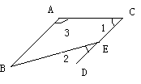
2、请将图中的角用不同方法表示出来，并填写下表：
∠ABE
 | ∠1 | ∠2 | ∠3
∠C或∠ACD
∠BED
∠A或∠BAC
∠B

Slide 15
作 业
课本P.6
练习2
习题8.1 第2题

